Slide 1
TL Programmation – Cryptographie OpenSSL
Rivière Rémi
Durdux Vincent
15/11/2017

Slide 2
Objectifs
Réseau domestique à clés distribuées
Evolution sécurisée du réseau
Echanges sécurisés entre équipements

Slide 3
Modélisation
Equipement : (Id, (Priv, Pub))
Réseau domestique : {(Id_{i}, Pub_{i}) | 0<i<N}
Connaissance locale :

Slide 4
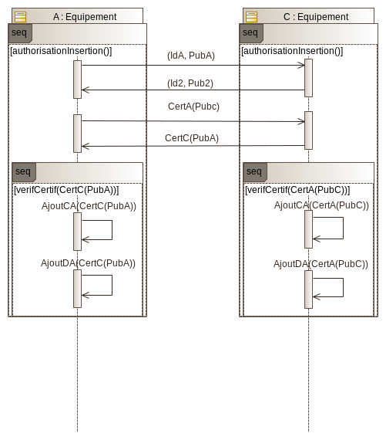
Conception : Insertion d’un nouvel équipement

Slide 5
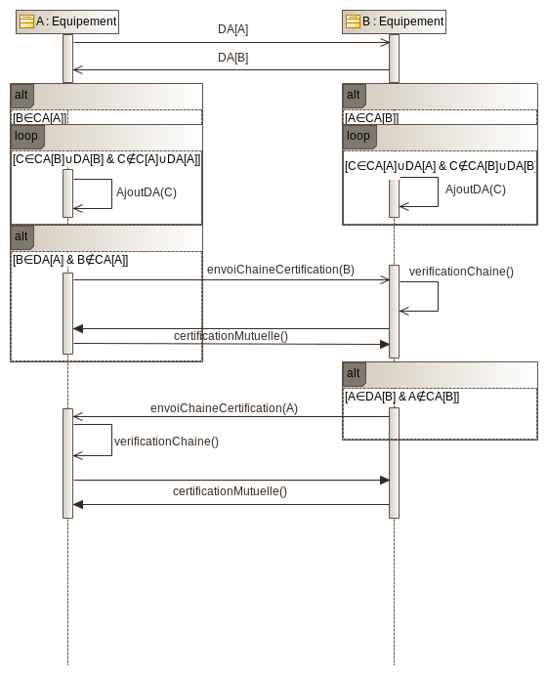
Conception : Synchronisation d’un nouvel équipement

Slide 6
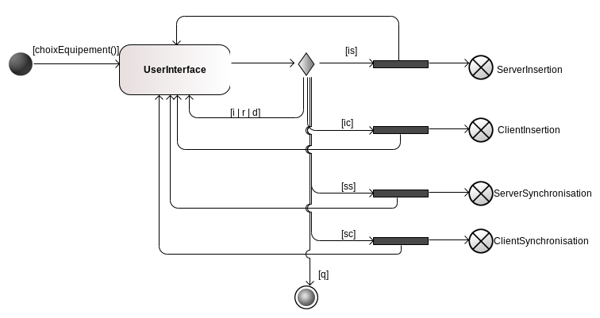
Conception : interface utilisateur

Slide 7
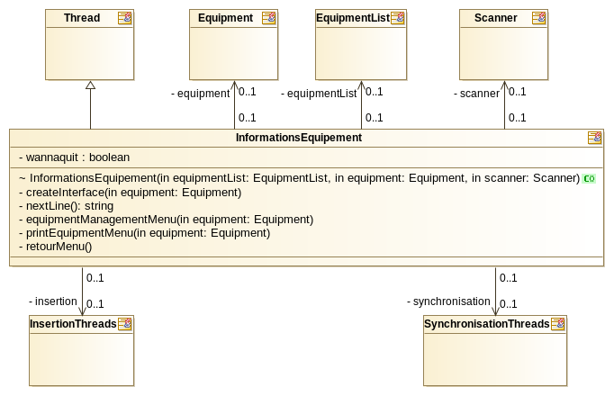
Conception détaillée : InformationsEquipement

Slide 8
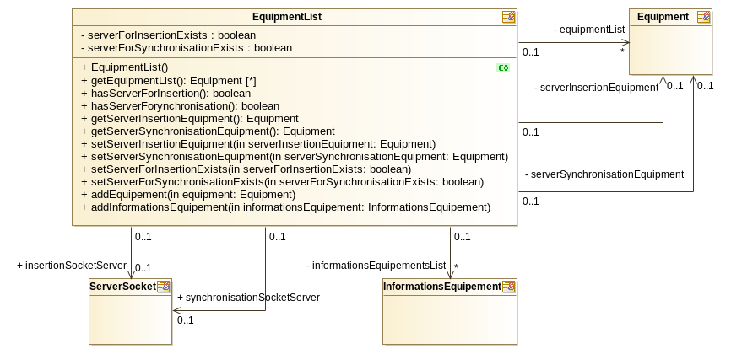
Conception détaillée : EquipmentList

Slide 9
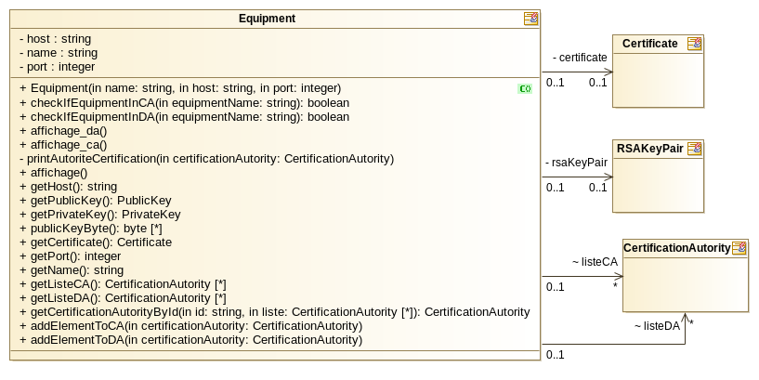
Conception détaillée : Equipment

Slide 10
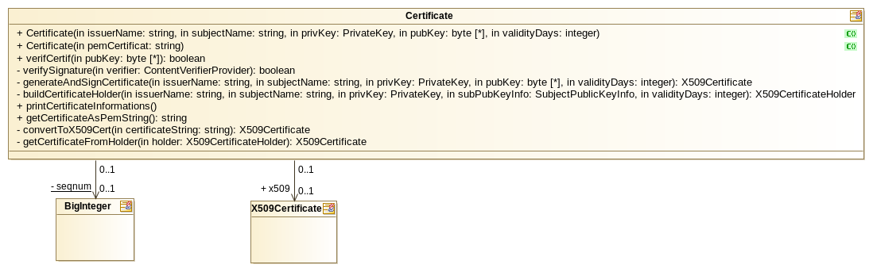
Conception détaillée : Certificate

Slide 11
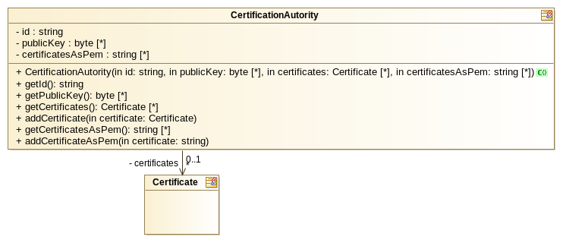
Conception détaillée : CertificationAutority

Slide 12
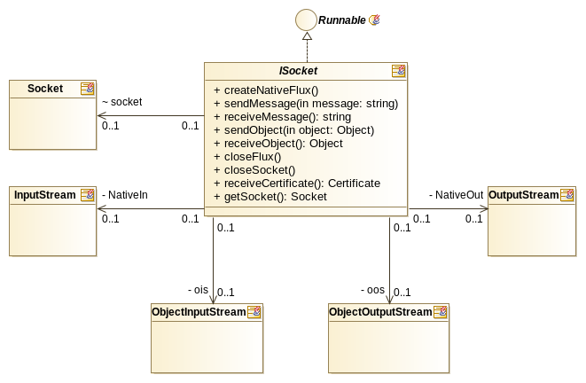
Conception détaillée : ISocket

Slide 13
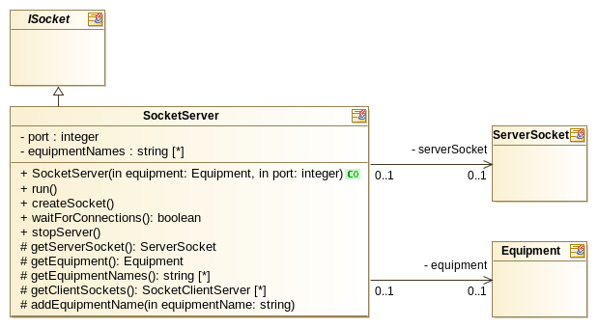
Conception détaillée : SocketServer

Slide 14
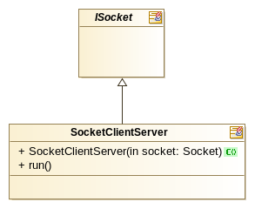
Conception détaillée : SocketClientServer

Slide 15
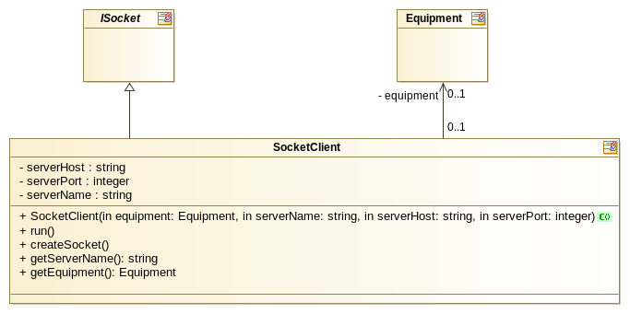
Conception détaillée : SocketClient

Slide 16
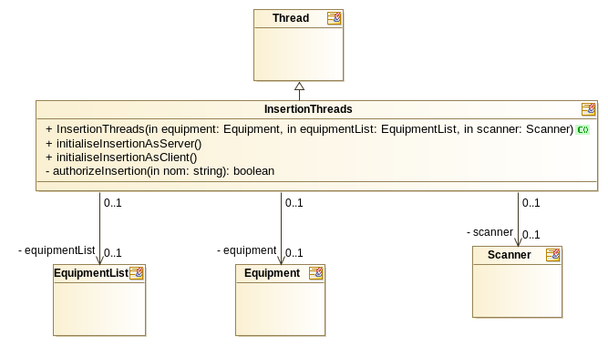
Conception détaillée : InsertionThreads

Slide 17
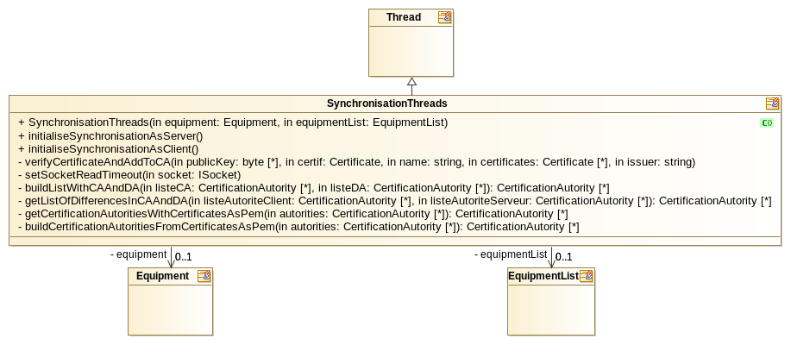
Conception détaillée : SynchronisationThreads

Slide 18
Sécurité
Vulnérable aux attaques de l’homme du milieu

Slide 19
Améliorations
Implémentation des autorisations (Scanner)
Interfaces multiples (une par équipement)
Interface graphique (Swing)
Chiffrement des communications

Slide 20
Conclusion
Simulation d’un réseau domestique à clés distribuées (évolution : ajout et retrait d’équipements)
Utilisation des bibliothèques cryptographiques pour les certificats et les clés des équipements
Implémentation d’une architecture serveur/client multi-threadée

